Slide 1
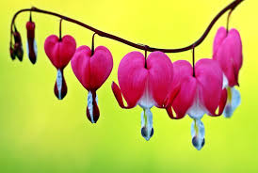
স্বাগতম

Slide 2
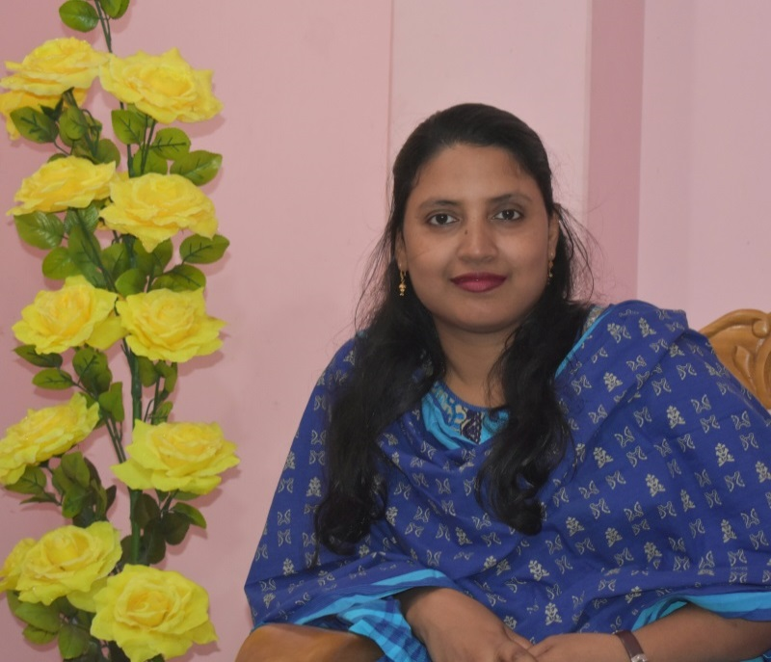
শিক্ষক পরিচিতি
শামীমা ইয়াছমিন
সহকারি শিক্ষক
তারাগন সরকারি প্রাথমিক বিদ্যালয়।
আখাউড়া, ব্রাহ্মণবাড়িয়া ।

Slide 3
পাঠ পরিচিতি
বাংলা
দ্বিতীয় শ্রেণি
পাঠ- প্রার্থনা
পাঠ্যাংশ - তুলি দুই হাত -----সকলি তোমার দান ।
সময়- ৪০ মিনিট।

Slide 4
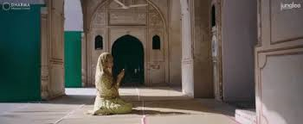
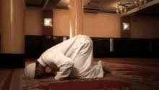
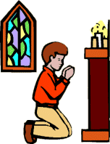
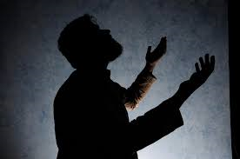
ছবিগুলো লক্ষ্য কর
সবাই কি করছে?
প্রার্থনা করছে

Slide 5
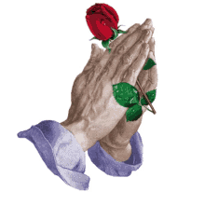
প্রার্থনা করছে

Slide 6
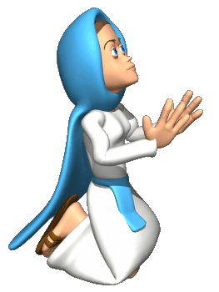
আজকের পাঠ
প্রার্থনা
সুফিয়া কামাল

Slide 7
এ পাঠ শেষে শিক্ষার্থীরা,
$≡$১.১.১ - বাক্যে ও শব্দে ব্যবহৃত বাংলা যুক্তবর্ণের ধ্বনি শুনে মনে রাখতে পারবে।
$≡$১.১.১ - শব্দে ব্যবহৃত বাংলা যুক্ত বর্ণের ধ্বনি স্পষ্ট ও শুদ্ধভাবে বলতে পারবে।
$≡$ ২.১.২ - প্রমিত উচ্চারনে কবিতা পড়তে পারবে।

Slide 8
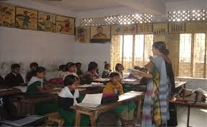
আদর্শ পাঠ

Slide 9
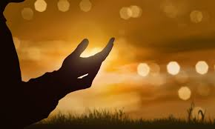
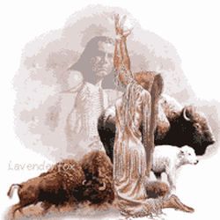
তুলি দুই হাত করি মোনাজাত
হে রহিম রহমান

Slide 10
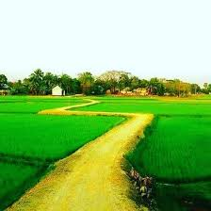
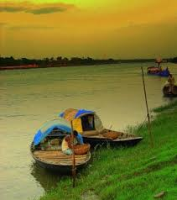
কত সুন্দর করিয়া ধরনী
মোদের করেছ দান

Slide 11
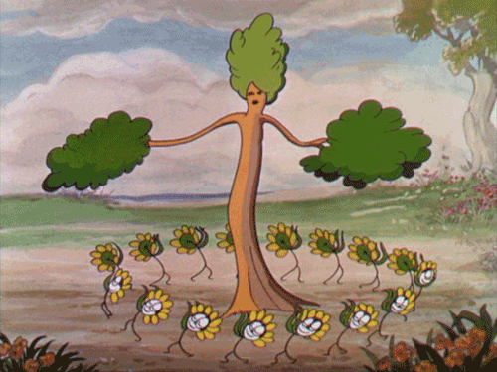
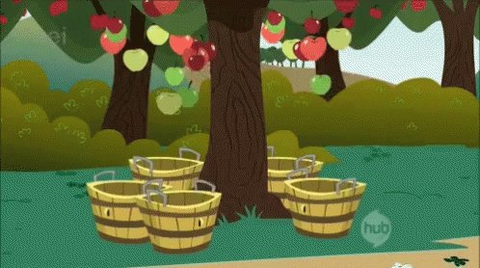
গাছে ফুল ফল

Slide 12
নদী ভরা জল

Slide 13
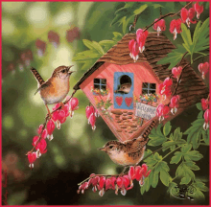
পাখির কন্ঠে গান

Slide 14
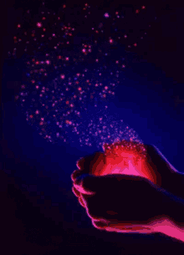
সকলি তোমার দান ।

Slide 15
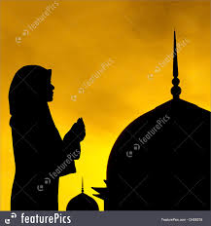
প্রার্থনা
সুফিয়া কামাল
তুলি দুই হাত করি মোনাজাত হে রহিম রহমান
কত সুন্দর করিয়া ধরনী
মোদের করেছ দান ,
গাছে ফুল ফল
নদী ভরা জল,
পাখির কন্ঠে গান
সকলি তোমার দান।

Slide 16
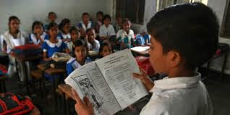
সরব পাঠ

Slide 17
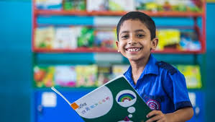
একক কাজ
কবিতার আট লাইন পড়

Slide 18
শব্দার্থ
প্রার্থনা কোন কিছু চাওয়া ।
ধরনী পৃথিবী ।
কন্ঠ গলা।

Slide 19
যুক্তবর্ণ দিয়ে তৈরি করা নতুন শব্দ পড়ি
কন্ঠ ণ ঠ কুণ্ঠন , গুণ্ঠন

Slide 20
পরের চরণ বলি
কত সুন্দর করিয়া ধরনী
.........................

Slide 21
এ সুন্দর ধরনী কে দান করেছেন ?
এ সুন্দর ধরনী আল্লাহ আমাদের দান করেছেন ।

Slide 22
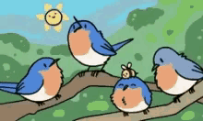
পাখির কন্ঠে কে দিয়েছে গান ?
মহান স্রষ্টা দিয়েছেন।

Slide 23
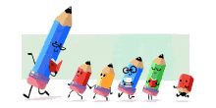
মূল্যায়ন

Slide 24
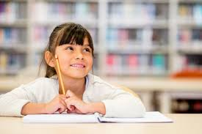
কবিতাটি শুদ্ধ উচ্চারনে আট লাইন বল।

Slide 25
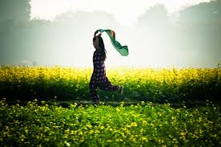
আজকের মত বিদায় বন্ধুরা ।

